Slide 1

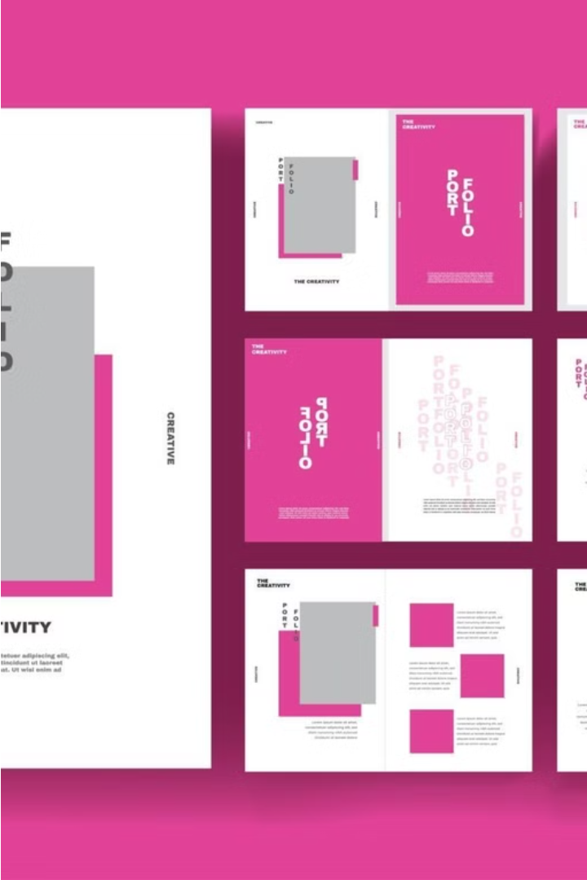
Портфолио
Добро пожаловать в мое творческое портфолио. Я с гордостью представляю вам свои лучшие работы в области инфографики. Вы найдете здесь яркие, вдохновляющие образцы моего профессионального мастерства.

Slide 2

Обо мне
Егор Дмитриев
Специализация
Условия работы
Креативный дизайнер, 14 лет
Инфографика.
Работаю по предоплате

Slide 3
Инфографика
Четкость
Креативность
Функциональность
Четко структурированная информация, легкая для восприятия.
Использование уникальных образов и нестандартных решений.
Инфографика, которая помогает достичь ваших целей.

Slide 4
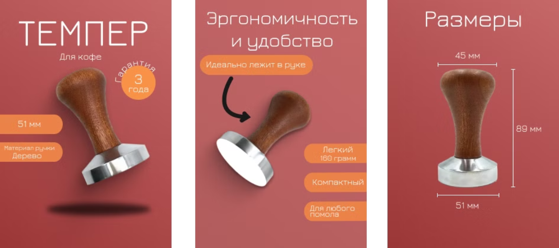
Пример моих работ

Slide 5
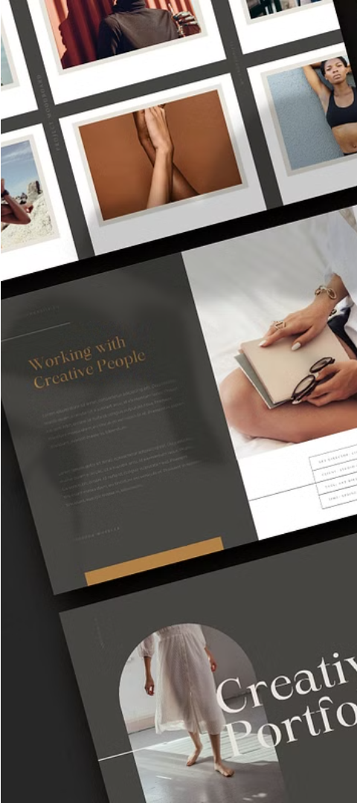
Мои проекты
1
Этап 1
Детальное понимание целей и требований заказчика.
2
Этап 2
Разработка креативных концепций и прототипов.
3
Этап 3
Тщательная проработка и доработка финальных материалов.

Slide 6

Свяжитесь со мной
1
Телефон
2
Email
+7 (950) 122-65-74
xsoni.live@gmail.com
3
Социальные сети
VK, Telegram

